Slide 1
FakeTwitch
Esame Web Real Time Communication 2025/26
Rivieccio Tommaso M63001845

Slide 2
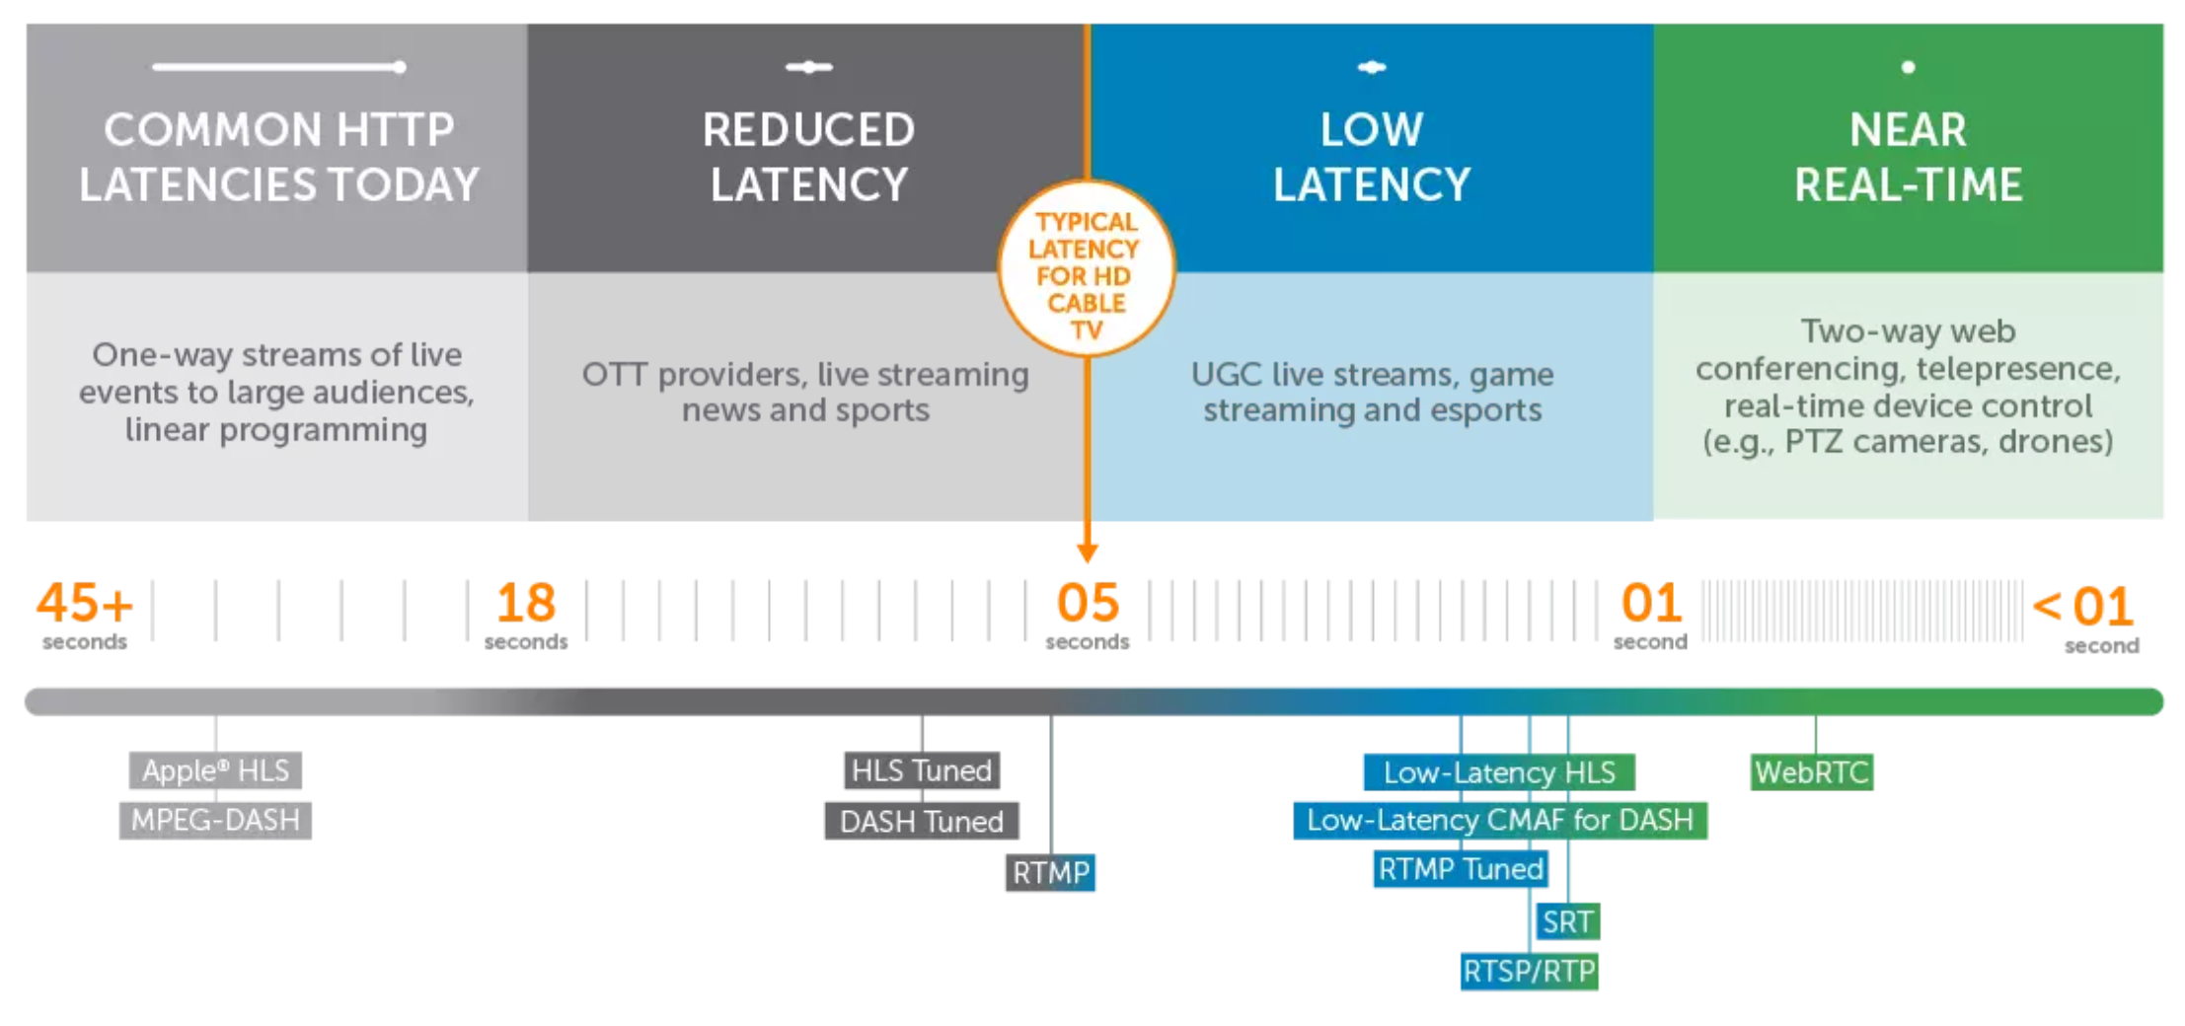
Stato dell’arte dello streaming

Slide 3
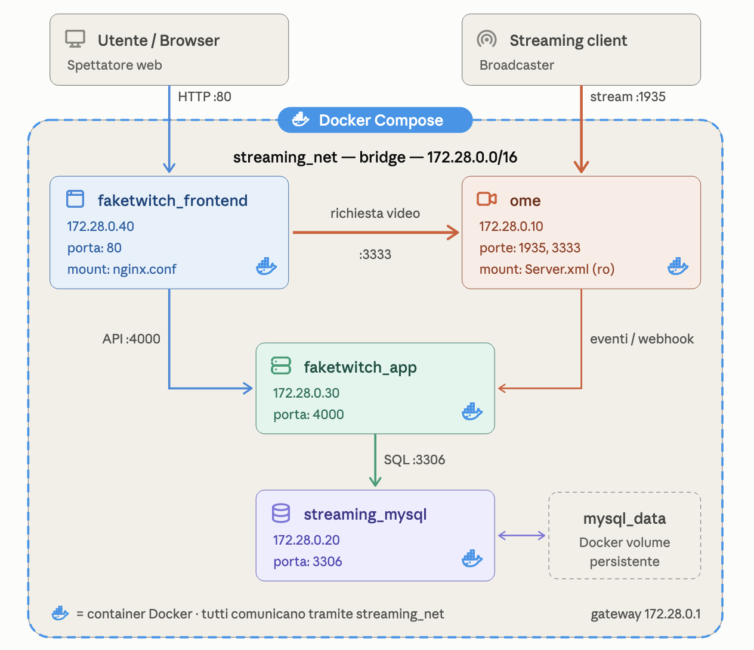
Architettura

Slide 4
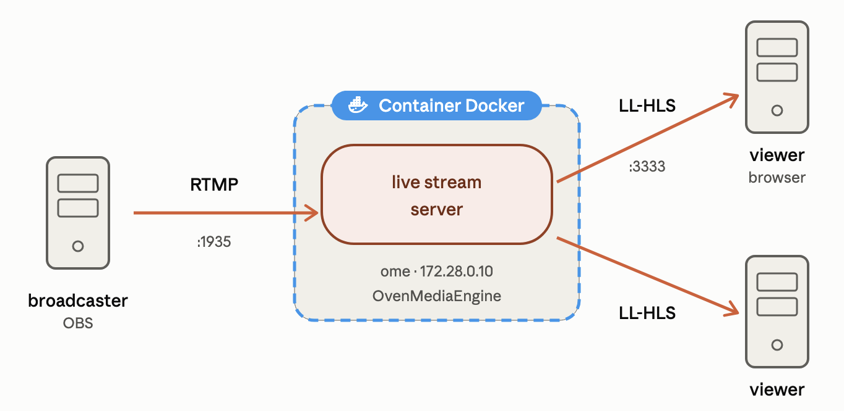
Streaming Pipeline

Slide 5
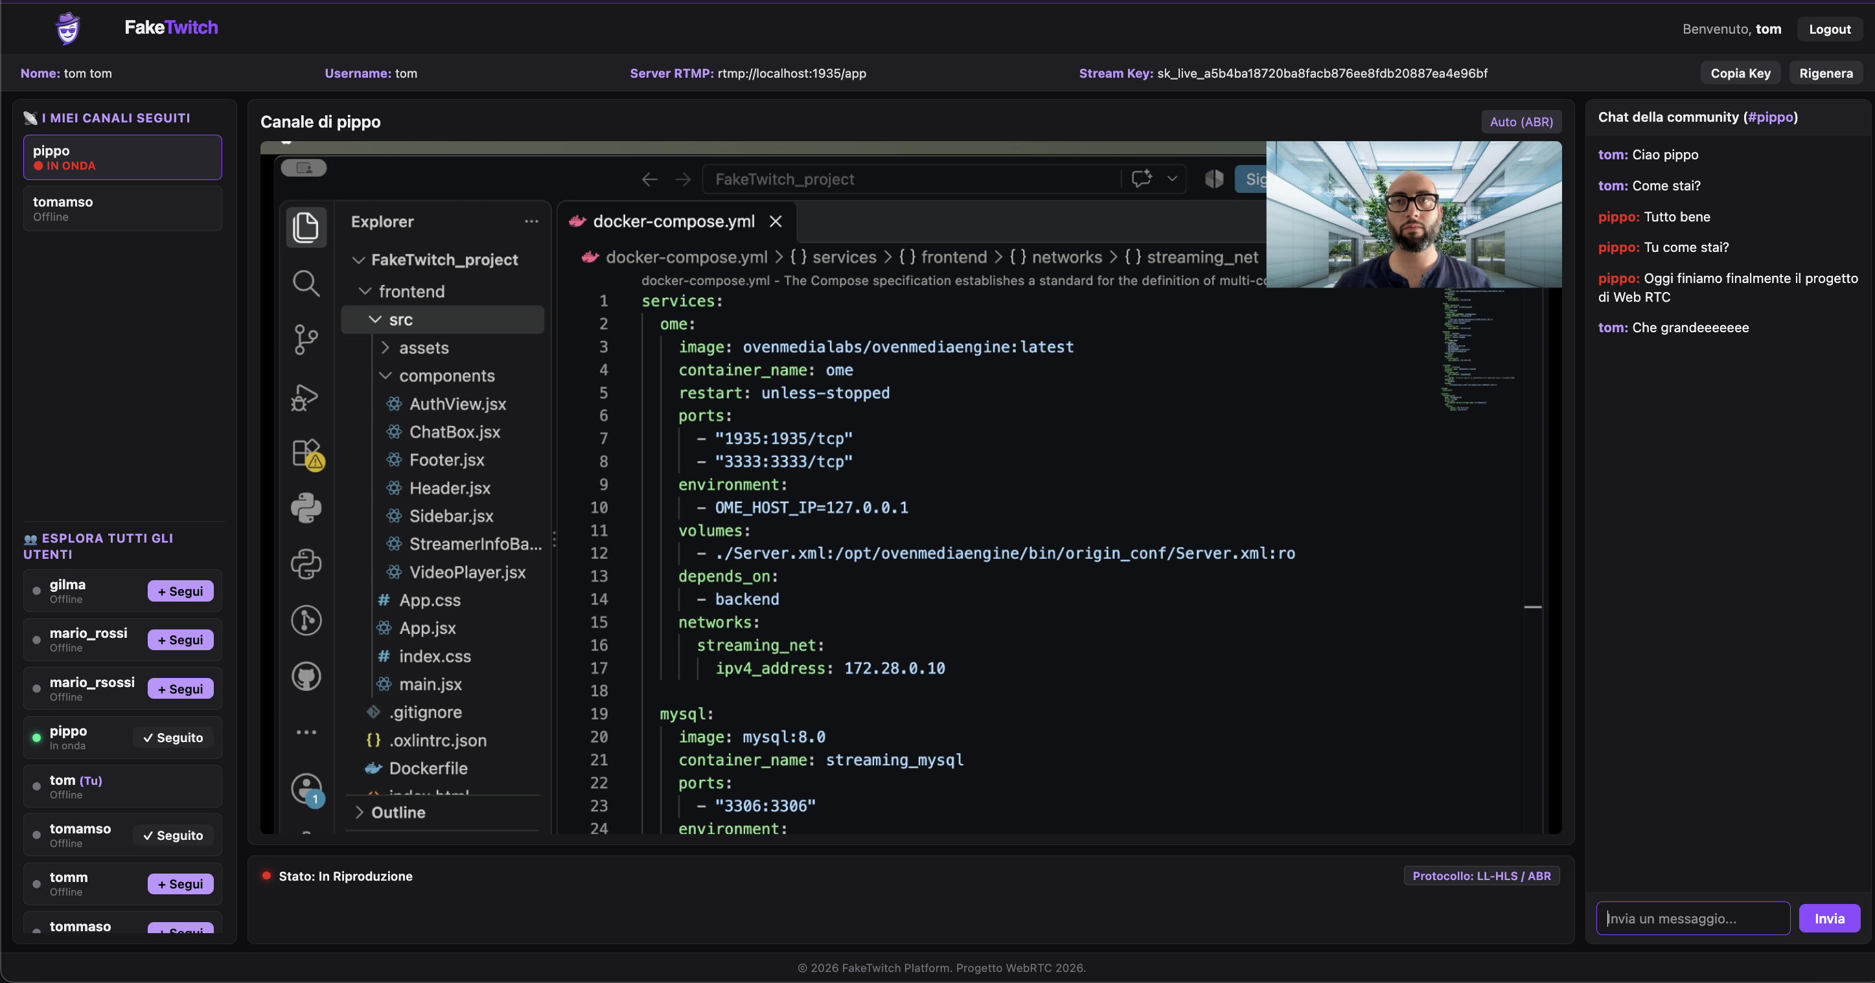
Overview

Slide 6
Broadcaster e Ingestion
Il broadcaster invia il flusso e la stream key, ottenuta autenticandosi sulla piattaforma, al server tramite protocollo RTMP (TCP 1935).
Il server multimediale intercetta la richiesta e interroga la REST API del Back-End per validare la chiave.
La chiamata API viene protetta tramite un'autenticazione M2M basata su firma HMAC e chiave segreta condivisa.
Alla conferma del Back-End, il server accetta definitivamente il flusso e avvia la generazione dei manifestie quindi la fase di egress.

Slide 7
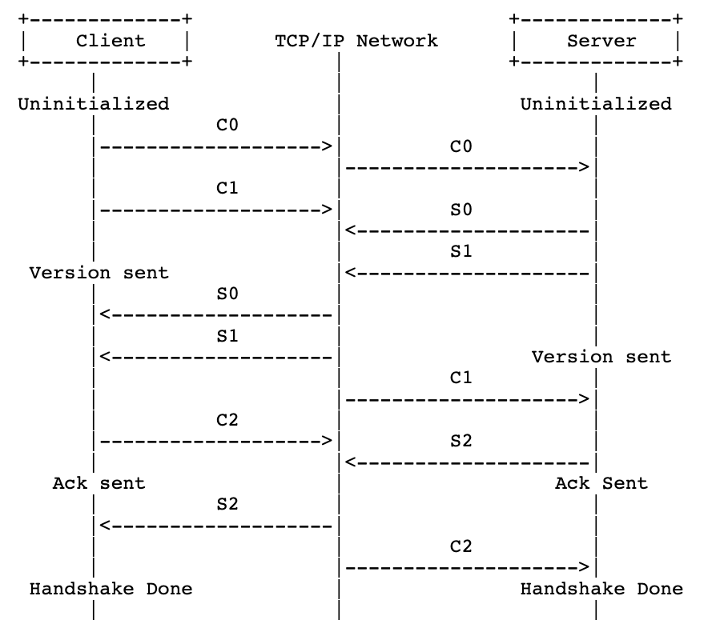
RTMP | Handshake
Uninitialized: Il client propone la versione del protocollo (C0). Il server verifica e risponde (S0 e S1) o interrompe la connessione.
Version sent: Scambio dei pacchetti C1 e S1, necessari per stabilire il timestamp di riferimento per tutto il flusso successivo.
Ack sent: I peer attendono e inviano i pacchetti C2 e S2. Questi fungono da ricevuta e contengono i timestamp di lettura, fondamentali per calcolare la latenza di rete.
Handshake done: Negoziazione completata; client e server iniziano lo scambio effettivo dei messaggi.

Slide 8
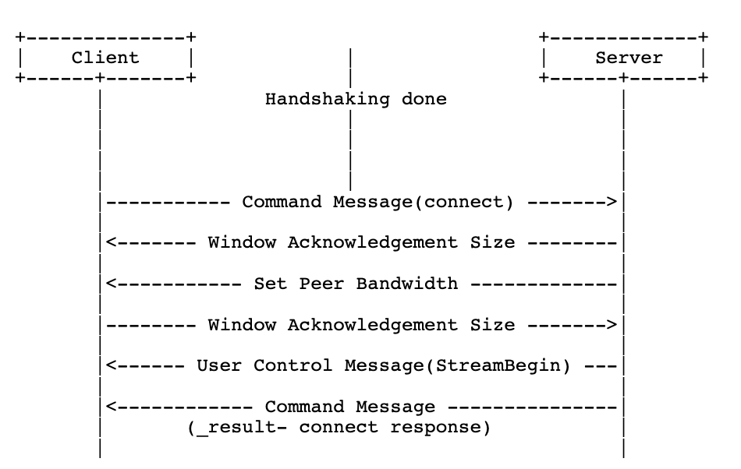
RTMP | Connect
Richiesta di connessione: Il client invia il comando connect per richiedere l'accesso all'applicazione del server (in questo caso app).
Window Acknowledgement Size: Il server risponde comunicando la dimensione della finestra da utilizzare per gli ACK (applicativi per la decodifica).
Set Peer Bandwidth: Il server invia questo messaggio per limitare il throughput di banda in uscita del client. Il client adatterà la quantità di dati inviati in base alla dimensione della finestra.
Window Acknowledgement Size: Ricevuti e applicati i limiti di banda, il client risponde a sua volta con la propria dimensione della finestra.
StreamBegin: Il server trasmette un messaggio User Control (StreamBegin) al client.
Esito Finale: Il server invia un messaggio di stato (successo o fallimento), includendo l'ID della transazione e dettagli come la versione del Flash Media Server.

Slide 9
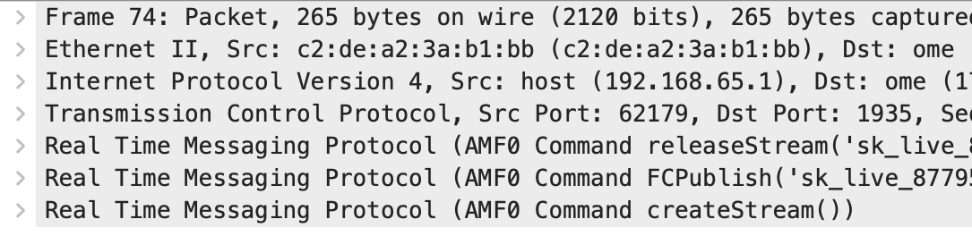
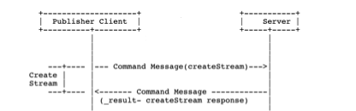
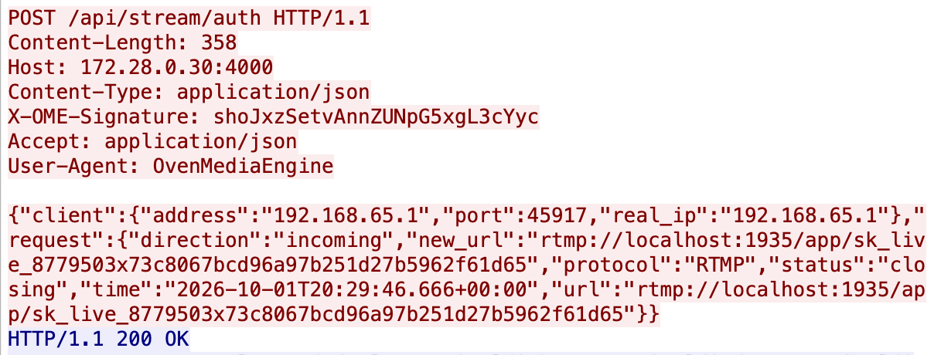
RTMP | Create Stream
ReleaseStream: Il client invia la stream key per far chiudere forzatamente al server eventuali sessioni precedenti rimaste attive.
FCPublish: Il client ripresenta la stream key per richiedere l'autorizzazione a pubblicare.
Intervento Webhook: Il server RTMP sospende momentaneamente la comunicazione, e inoltra la richiesta tramite HTTP POST al Back-End per la validazione.
CreateStream: Alla ricezione dell'HTTP 200 OK dal Back-End, il server si sblocca. Il client richiede l'apertura di un canale logico per i media e il server conferma l'operazione restituendo uno Stream ID univoco.

Slide 10
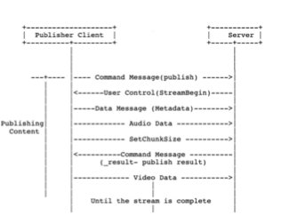
RTMP | Publish
Comando publish: Il client trasmette il nome del flusso e il flag "live" per notificare che è fisicamente pronto a instradare i dati multimediali sul canale allocato.
StreamBegin e onStatus: Il server azzera i timer di sincronizzazione, invia il codice NetStream.Publish.Start e si pone in ascolto passivo.
Invio dei Metadati: Il client comunica unilateralmente le specifiche tecniche della live, come risoluzione, framerate, bitrate e codec scelti.
Trasmissione Media: Senza attendere conferme di accettazione dei codec, il client inizia a inviare a ciclo continuo i chunk audio e video alternati.

Slide 11
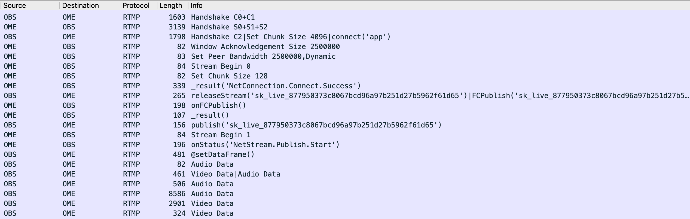
RTMP | Overview

Slide 12
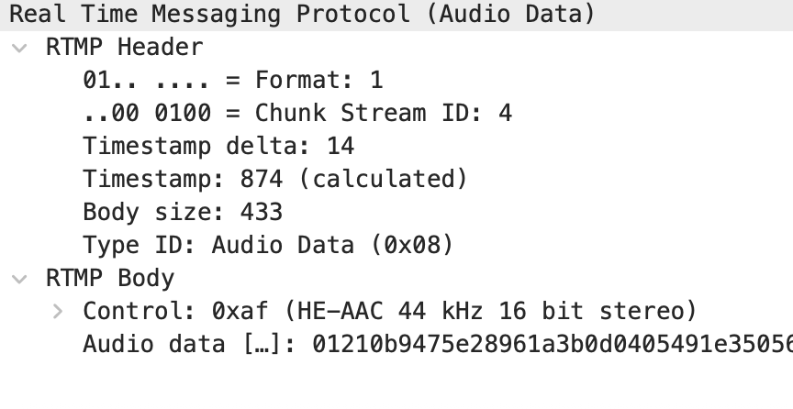
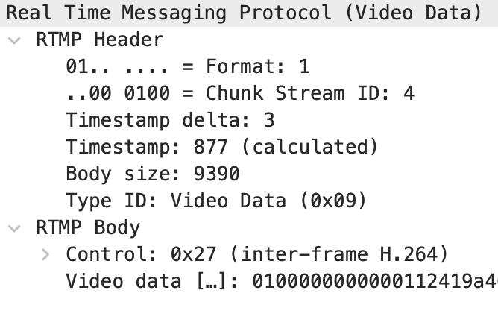
RTMP | Audio Data e Video Data
Format (1): indica quali campi sono presenti nell’header; il formato 1 invia delta, lunghezza e tipo, e riusa il message stream ID del messaggio precedente per risparmiare byte
Chunk Stream ID (4): canale logico dei chunk, cioè il buffer in cui il ricevente accumula i dati del messaggio
Timestamp delta: millisecondi dal messaggio precedente sullo stesso chunk stream (14 per l’audio, 3 per il video)
Timestamp (calcolato): istante di riproduzione ottenuto da Wireshark sommando il delta (874 ms per l’audio, 877 ms per il video)
Body size: lunghezza dell’intero messaggio, non del singolo chunk (433 e 9390 byte)
Type ID: tipo di contenuto, 8 per l’audio e 9 per il video. Audio e video usano lo stesso chunk stream ID, quindi sono distinti dal Type.

Slide 13
Il Server Streaming OvenMediaEngine
OvenMediaEngine opera come server di live streaming ad alte prestazioni, progettato per distribuire video ad alta definizione su larga scala mantenendo una latenza inferiore al secondo.
Il sistema gestisce un'ampia flessibilità in ingresso, ricevendo segnali tramite protocolli tradizionali e moderni come WebRTC, SRT, RTMP ed Enhanced RTMP per l'uso di codec avanzati come H.265 e AV1.
La distribuzione in uscita sfrutta tecnologie a bassissima latenza come WebRTC e LL-HLS per eliminare i ritardi tipici delle trasmissioni dal vivo.
Il motore di transcodifica integrato elabora i flussi in tempo reale convertendo video e audio nei formati desiderati, supportando inoltre la generazione automatica di molteplici profili di qualità per il Bitrate Adattivo (ABR).
La sicurezza e il controllo degli accessi sono affidati a meccanismi di SignedPolicy e Admission Webhooks, consentendo di validare le stream key prima di autorizzare la connessione.
L'infrastruttura supporta la scalabilità tramite clustering Origin-Edge, il re-streaming verso piattaforme esterne e funzionalità avanzate di gestione come la registrazione automatica e la generazione di miniature.
La configurazione del server si basa su un file XML strutturato che gestisce l'intera architettura definendo i parametri di rete, i VirtualHost e le applicazioni di streaming.

Slide 14
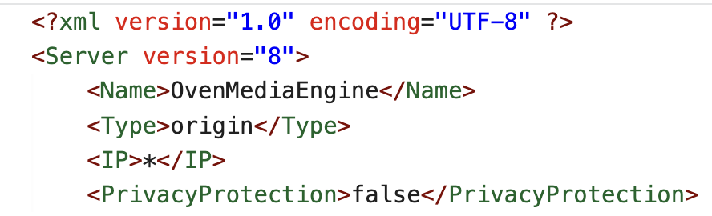
OME | Configurazione Globale del Server
Il tag radice dichiara l'uso della versione 8 dello schema di configurazione richiesto da OvenMediaEngine.
Il parametro <Type> definisce il ruolo del server impostandolo come origin, il nodo principale responsabile della ricezione dei flussi da OBS, della validazione e del transcoding.
L'indirizzo di ascolto IP viene configurato con l'asteriscò (*), equivalente a 0.0.0.0, per accettare connessioni da qualsiasi scheda di rete o container.
La protezione della privacy (PrivacyProtection) viene disattivata per facilitare la fase di debug e visualizzare chiaramente gli IP e gli URL nei log di sistema.

Slide 15
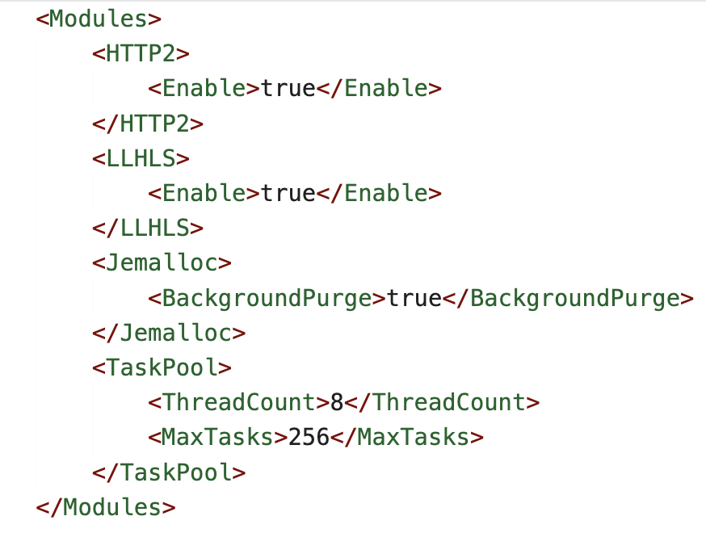
OME | Moduli Interni e Gestione Risorse
Viene abilitato globalmente il supporto al protocollo HTTP/2 per ottimizzare il trasferimento dei dati via web.
Il modulo LLHLS viene acceso a livello globale per consentire la distribuzione a bassissima latenza basata sullo standard CMAF.
Viene configurato l'allocatore di memoria ad alte prestazioni Jemalloc attivando il purge in background per la gestione efficiente della RAM in C++.
Il pool dei task viene dimensionato impostando il numero di thread a 8 e un limite massimo di 256 task per gestire rapidamente le operazioni asincrone.

Slide 16
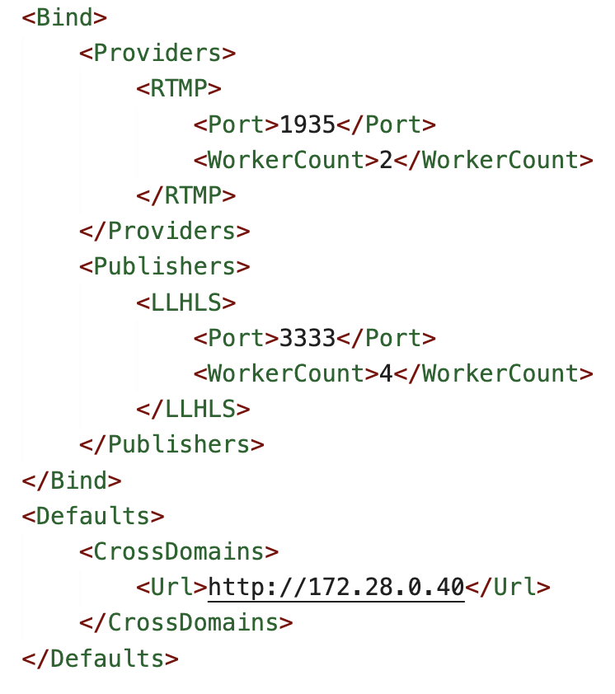
OME | Apertura delle Porte di Rete e Bind
Il blocco dei provider definisce le porte in ingresso, riservando la 1935 (con 2 worker dedicati) per l'ascolto dei flussi RTMP trasmessi da OBS Studio.
Il blocco dei publisher configura le porte in uscita, assegnando la porta 3333 (con 4 worker) per la distribuzione dei flussi LLHLS verso i player web.
Vengono impostate le direttive globali per il supporto CORS, consentendo l'accesso e l'interrogazione delle risorse solo da parte del container che ospita il Front-End e la libraria hls.js.

Slide 17
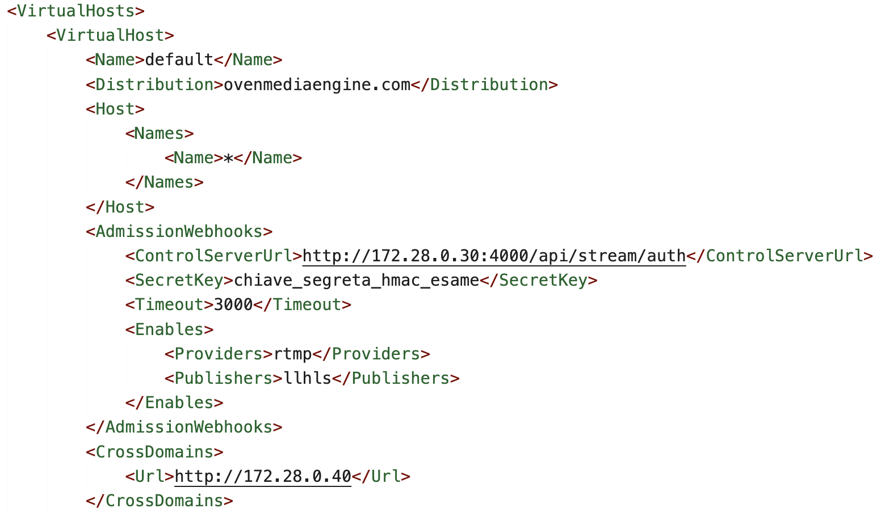
OME | Virtual Host e Sicurezza Webhook
Viene configurato il VirtualHost principale associato al dominio di riferimento del progetto, mettendolo in ascolto su qualsiasi nome host (*).
Il blocco degli AdmissionWebhooks indica l'indirizzo esatto dell'endpoint Node.js esterno da interrogare prima di accettare lo streaming.
Viene definita la chiave segreta condivisa (<SecretKey>) e un timeout di 3 millisecondi per la validazione crittografica tramite firma HMAC.
Il sistema viene istruito ad applicare il controllo di ammissione selettivamente sui provider RTMP e sui publisher LLHLS.

Slide 18
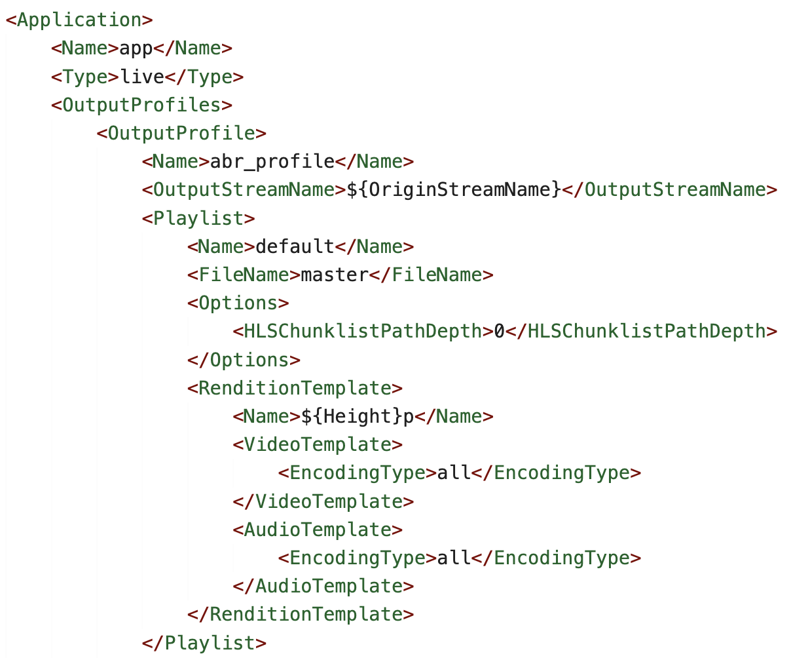
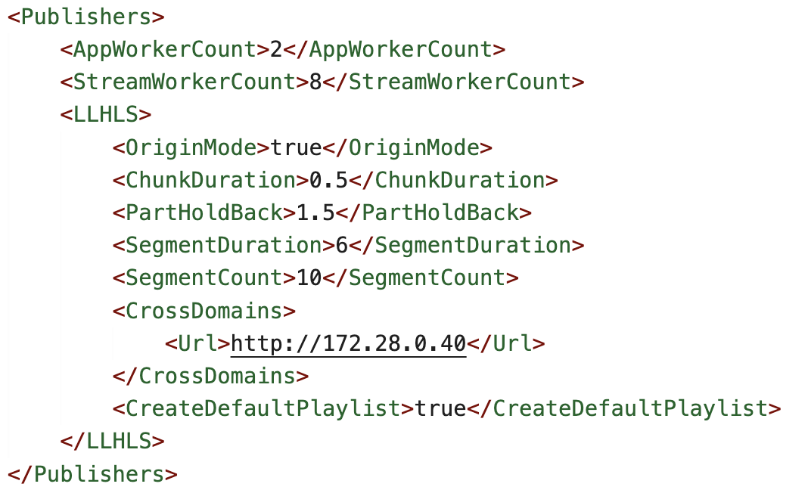
OME | Applicazioni, Transcodifica e ABR
Il blocco <Application> definisce lo spazio logico denominato "app", che costituisce il percorso di base comune sia agli URL di OBS che a quelli del player.
Viene impostato il motore di transcodifica integrato con un profilo di Bitrate Adattivo (ABR) suddiviso in tre varianti di risoluzione video (1080p, 720p e 480p) e una traccia audio AAC.
Ciascun profilo video sfrutta la funzione di BypassIfMatch: se OBS invia nativamente un flusso con le stesse caratteristiche, il server salta la ricodifica azzerando l'uso della CPU e preservando la qualità originale a 60 fps.
Il publisher LLHLS interno viene configurato con una durata dei segmenti di 6 secondi e micro-frammenti parziali (ChunkDuration di 0.5s) per garantire una latenza inferiore ai 3 secondi lato spettatore.

Slide 19
Il Back-End
Sviluppo interamente in Node.js, con deploy gestito tramite un container basato su un'immagine ottimizzata.
Esposizione di REST API dedicate all'interazione con il database per l'esecuzione delle operazioni CRUD.
Gestione delle sessioni utente tramite cookie memorizzati e tracciati direttamente nel database.
Organizzazione degli endpoint secondo uno standard di nomenclatura, suddivisi in rotte pubbliche e private.
L'accesso alle API private richiede obbligatoriamente un cookie di sessione valido per scadenza e verificato all'interno del DB.

Slide 20
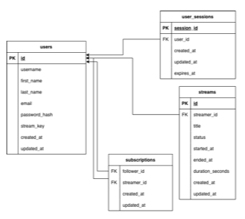
Database
Adozione di MySQL come DBMS a supporto del Back-End, distribuito e gestito tramite un container Docker e un volume dedicato per la persistenza.
Memorizzazione dei dati del profilo e delle rispettive stream key all'interno della tabella principale degli utenti.
Gestione e tracciamento delle iscrizioni ai canali attraverso una struttura relazionale specifica.
Archiviazione completa dello storico delle dirette per mantenere traccia delle trasmissioni terminate.
Salvataggio e validazione dei cookie di sessione direttamente a database per garantire il mantenimento sicuro degli accessi.

Slide 21
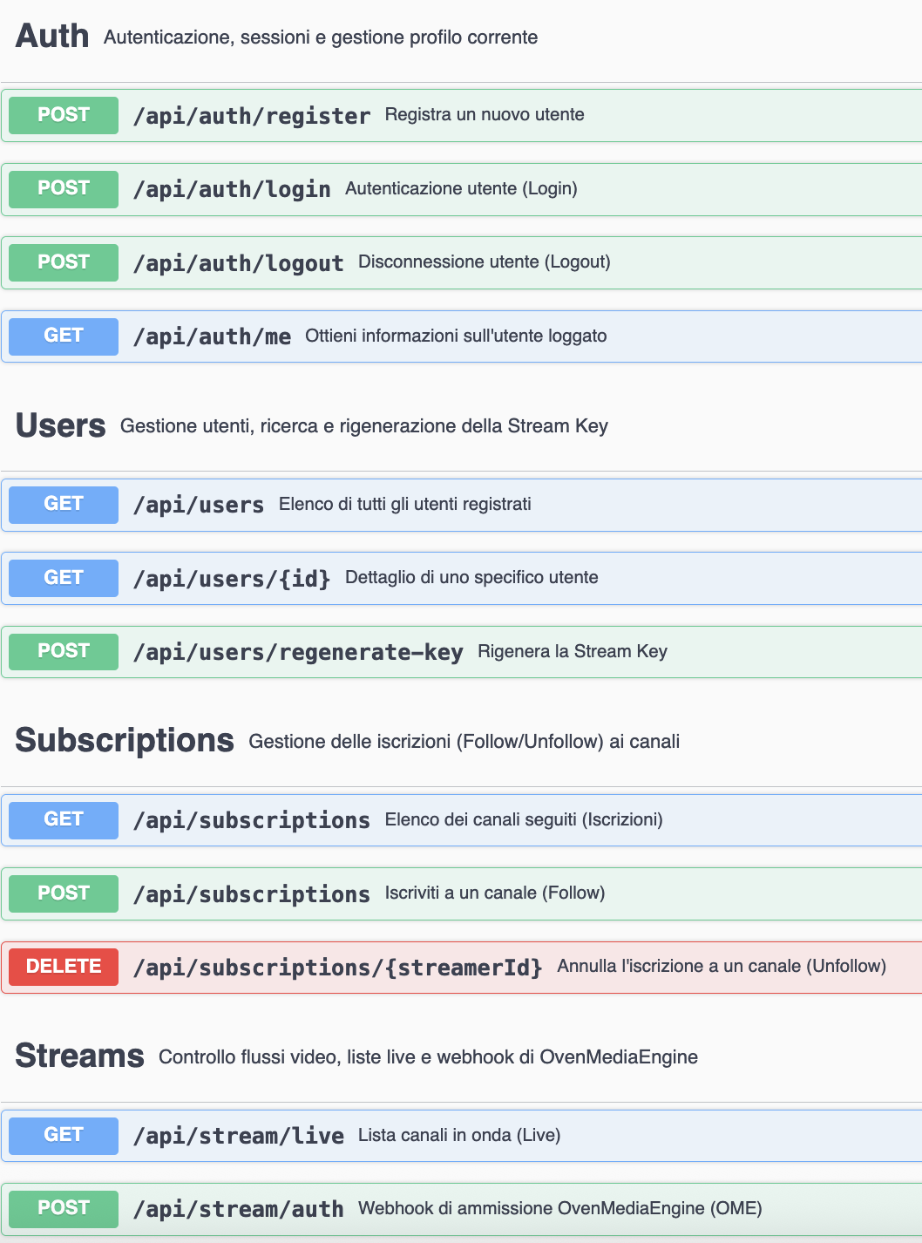
REST API
Il rilascio del cookie sicuro avviene direttamente sul client a seguito di un'autenticazione andata a buon fine, memorizzando un identificativo di sessione unico.
La persistenza dei dati viene garantita salvando traccia attiva delle sessioni all'interno della specifica tabella dedicata nel database, consentendo un controllo puntuale.
Il browser si occupa di allegare automaticamente il cookie protetto durante l'invio delle richieste successive verso gli endpoint riservati.
Un middleware dedicato intercetta la chiamata, validando l'esistenza del cookie a database e verificandone la corretta scadenza temporale prima di autorizzare l'accesso alle risorse private.

Slide 22
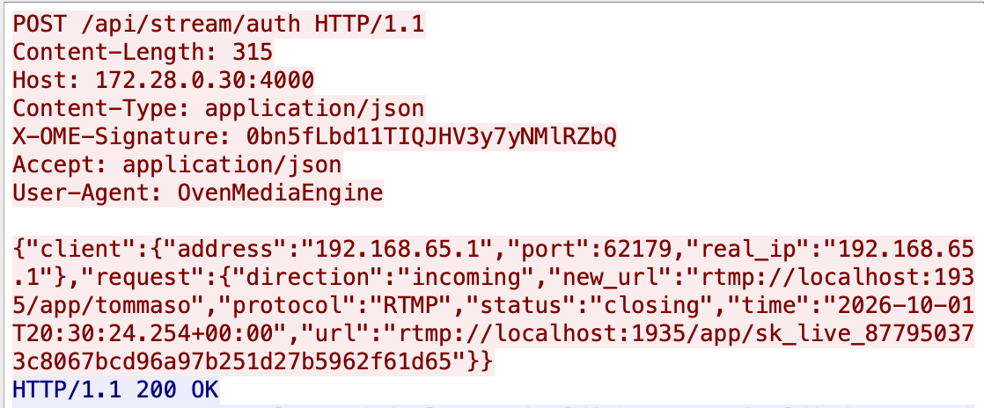
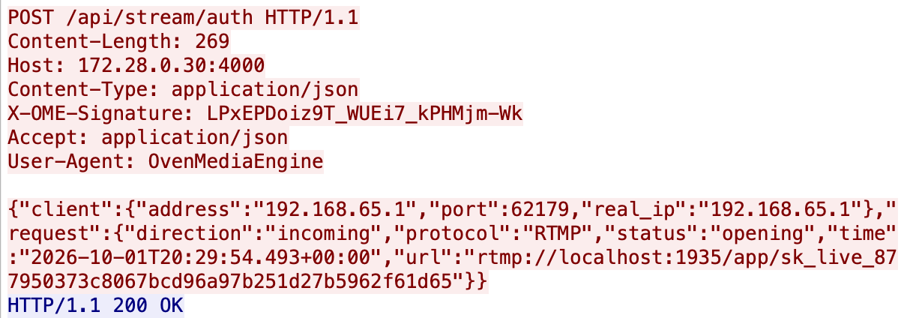
M2M Auth
L'endpoint del Back-End riceve una chiamata automatica in background direttamente dal server multimediale all'apertura o alla chiusura dei flussi video.
Viene eseguita una verifica crittografica preventiva tramite la firma HMAC-SHA1 e una chiave segreta condivisa per bloccare all'istante qualsiasi richiesta non autorizzata.
Il sistema estrae i dati dall'URL e interroga il database per validare la stream key associata all'utente durante la fase di avvio della diretta.
In base allo stato comunicato, il Back-End gestisce in modo asincrono l'apertura o la chiusura dello stream, aggiornando lo storico e attivando o spegnendo le risorse connesse come la chat.

Slide 23
Chat Room Effimera
L'architettura utilizza la libreria WebSocket per istanziare un server dedicato su un percorso specifico basato sull’username dello streamer, gestendo le stanze di chat suddivise per singolo canale.
Una struttura in memoria aggrega tutte le connessioni degli utenti connessi alla chat per gestire l’invio broadcast.
Viene effettuato un controllo preliminare di sicurezza interrogando il database per verificare che il canale richiesto sia effettivamente in onda, bloccando la connessione in caso contrario.
L'autenticazione dell'utente sfrutta l'estrazione manuale del cookie di sessione sid, validandone la scadenza direttamente tramite una query sul database all'apertura del socket durante la fase di upgrade.
I messaggi inviati vengono gestiti attraverso un buffer circolare che mantiene in memoria gli ultimi venti elementi della cronologia, distribuendoli poi a tutti i client connessi tramite un meccanismo di broadcast.
Alla chiusura della stream sia la chat room che lo storico vengono eliminate.

Slide 24
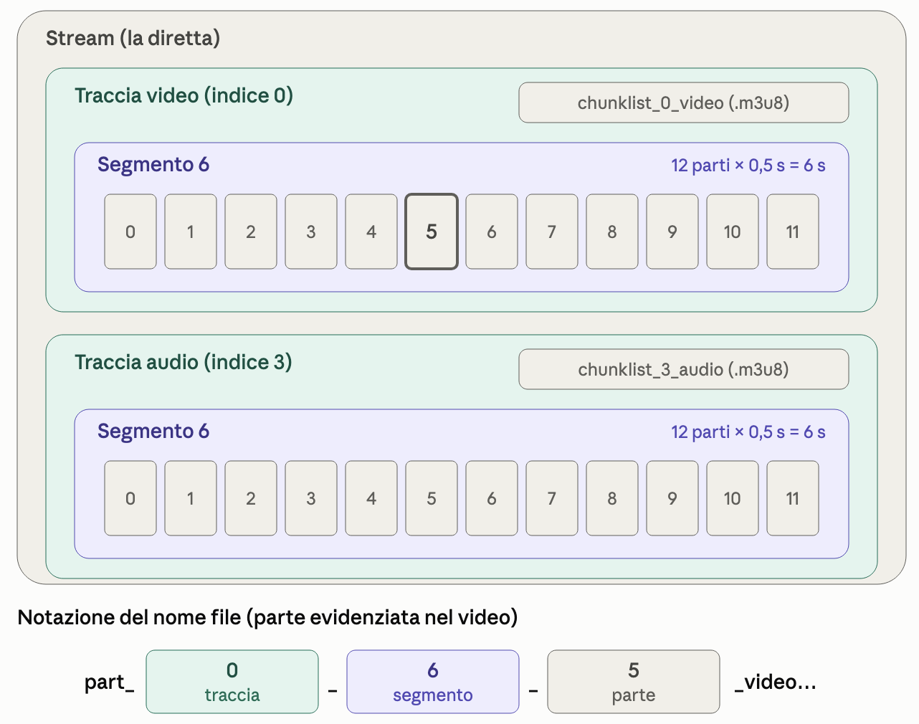
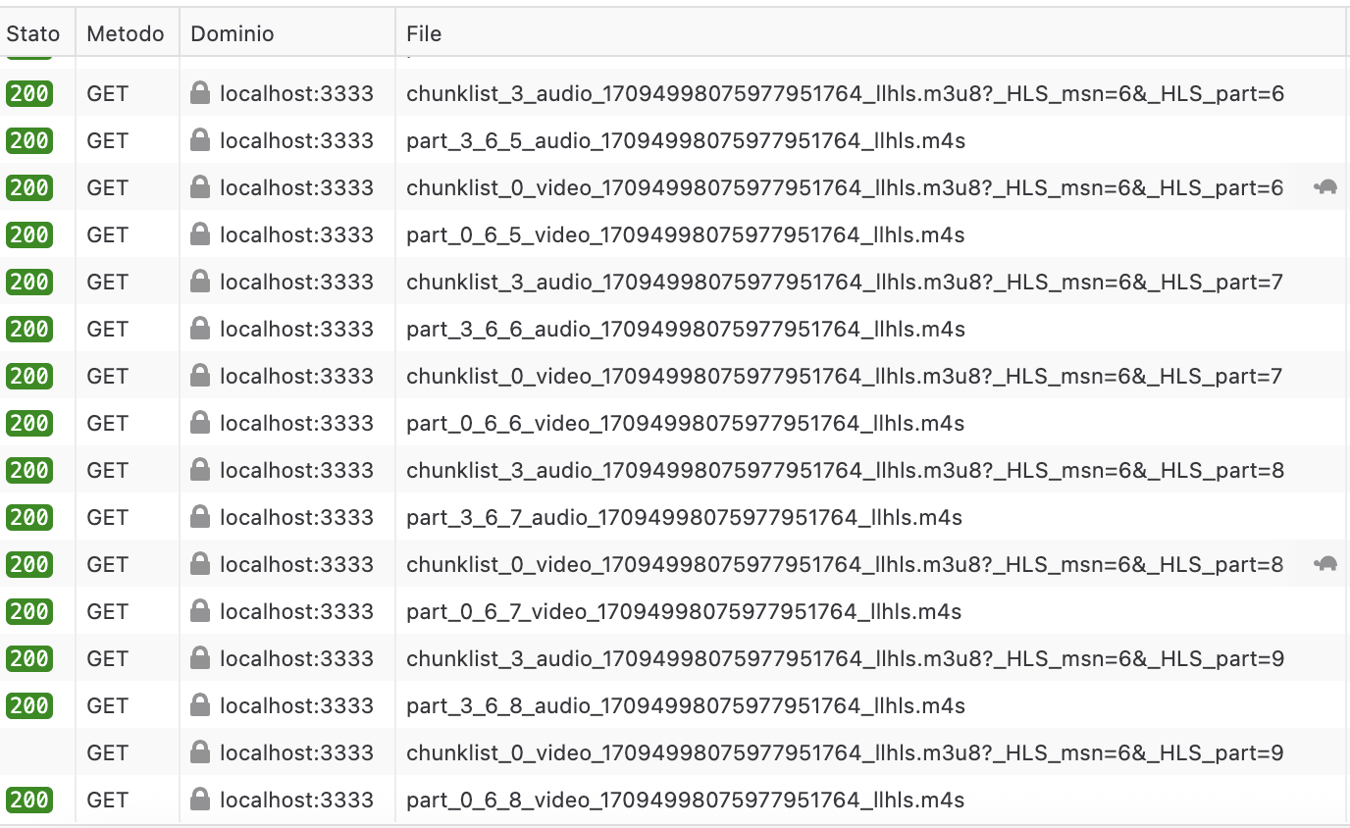
Egress
Il server multimediale implementa lo streaming a bitrate adattivo (ABR), generando simultaneamente versioni a qualità decrescenti della stessa diretta per permettere al player di adattarsi dinamicamente alla velocità di rete.
L'adozione del protocollo HLS standard garantisce la massima compatibilità e la capacità di sfruttare il normale traffico HTTP superando i firewall aziendali, pur introducendo una latenza elevata dovuta all'attesa di segmenti completi da 6-10 secondi.
Il passaggio a Low-Latency HLS (LL-HLS) abbatte i ritardi sotto i 3 secondi suddividendo i segmenti in micro-frammenti indipendenti pronti per essere scaricati subito.
La sincronizzazione avanzata si basa su richieste HTTP bloccate in attesa (Blocking Reload) che trattengono la risposta fino alla generazione esatta del micro-frammento.
I meccanismi di Preload Hints e Rendition Reports informano in anticipo il player sui prossimi file, consentendo cambi di risoluzione fluidi e reattivi anche in condizioni di latenza bassissima.

Slide 25
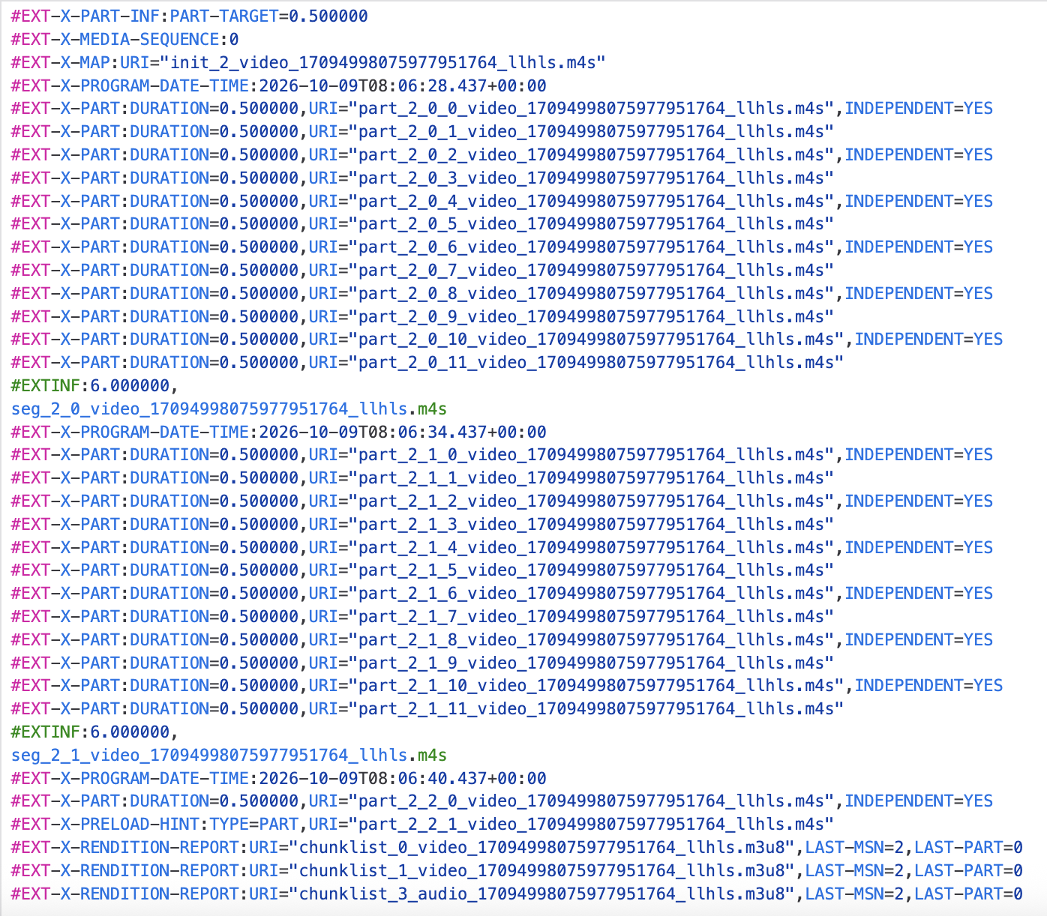
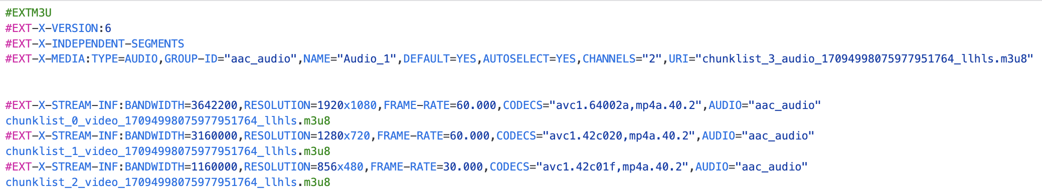
Egress | Dettaglio
Il Preload Hint: annuncia il nome della prossima parte della traccia corrente, che il server non ha ancora prodotto. Il player può richiederla subito: il server tiene la richiesta aperta e risponde appena il file è pronto, senza dover prima rileggere la playlist.
Il Rendition Report: riporta lo stato delle altre tracce. Per ognuna indica l’URI della sua chunklist, l’ultimo segmento disponibile (LAST-MSN) e l’ultima parte disponibile (LAST-PART). Permette al player di cambiare rendition, ad esempio da 480p a 720p, senza scaricare prima la playlist di destinazione: sa già quale chunklist chiedere e da quale punto riprendere.

Slide 26
Architettura Front-End
L'interfaccia utente è sviluppata come una Single Page Application (SPA) basata su React, progettata per offrire un'esperienza fluida, reattiva e senza ricaricamenti di pagina.
Il client è interamente containerizzato tramite Docker.
La distribuzione dei file statici del Front-End è gestita da un server Nginx che agisce come reverse proxy, ottimizzando le performance di caricamento e instradando correttamente le richieste.
L'applicazione comunica asincronamente con il Back-End Node.js tramite chiamate REST protette da cookie di sessione e stabilisce connessioni bidirezionali in tempo reale sfruttando i WebSocket.

Slide 27
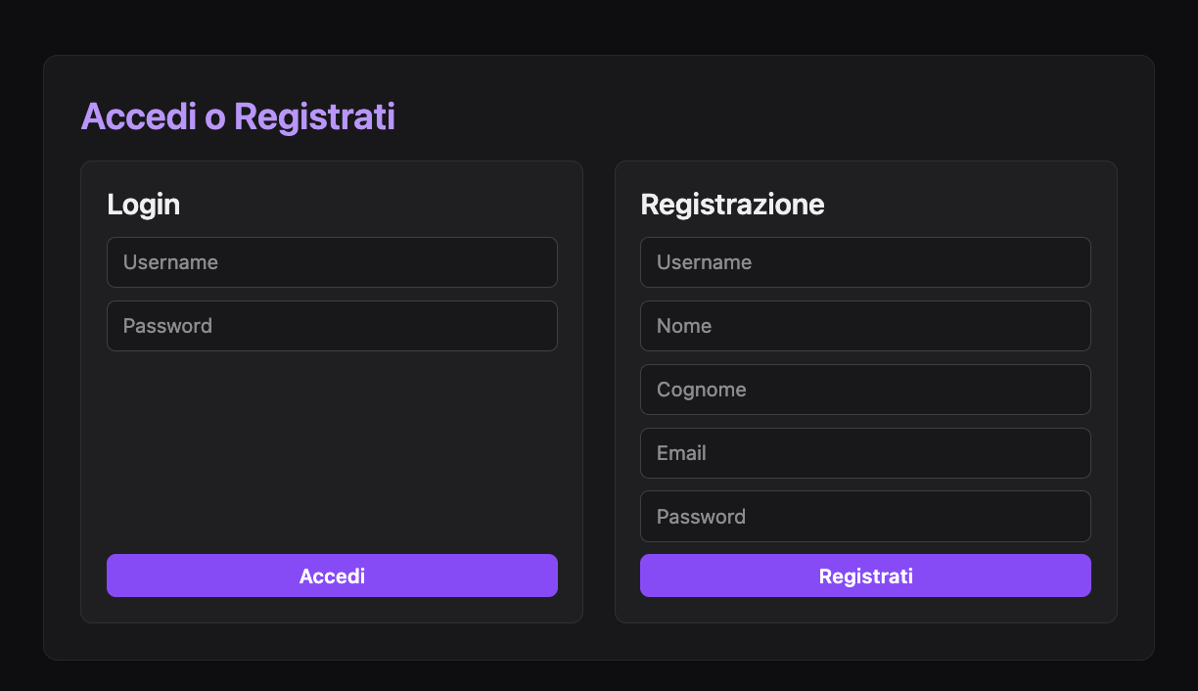
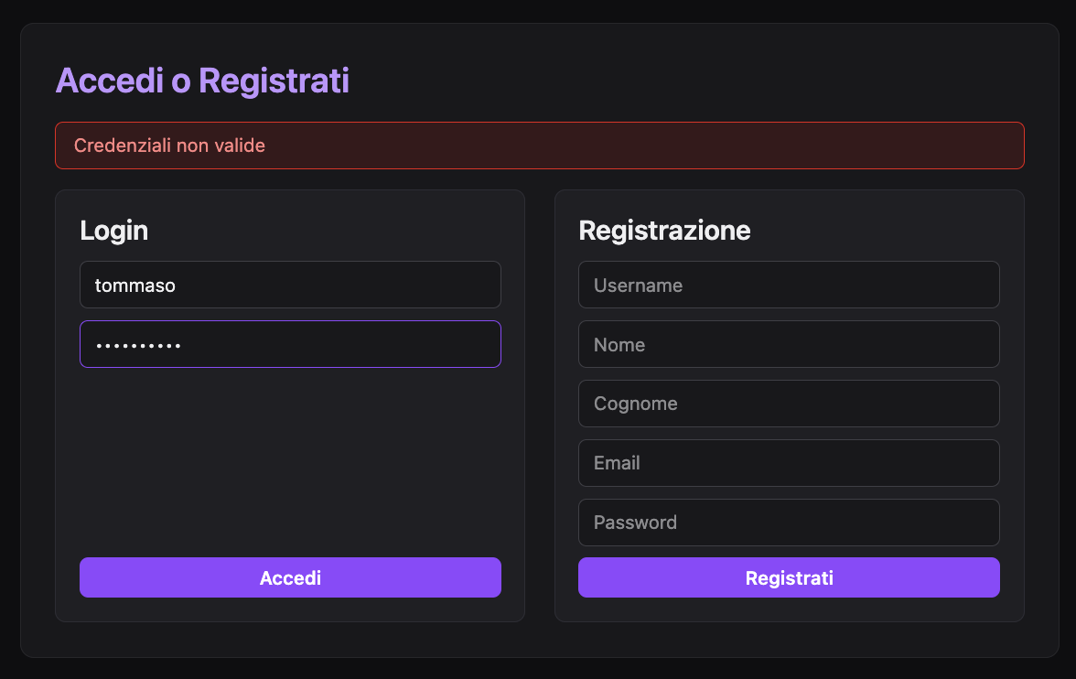
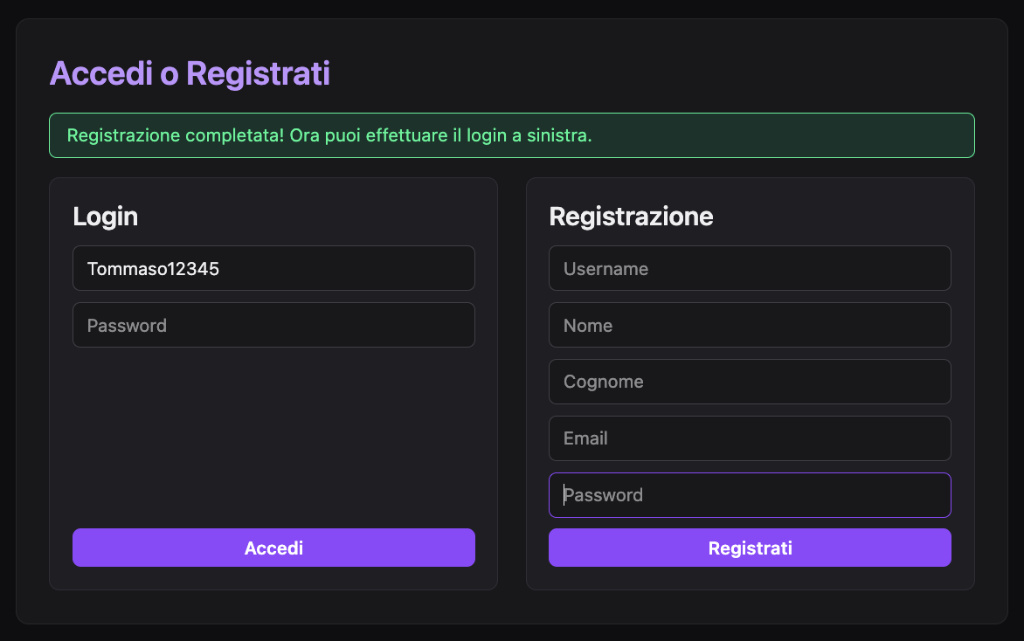
Front-End | Auth View
Il componente gestisce un'interfaccia a doppia scheda che centralizza i flussi login e la registrazione per gli utenti ospiti.
Sfrutta lo stato locale di React per memorizzare e validare in tempo reale i campi dei form, implementando controlli preventivi sulla compilazione obbligatoriamente richiesta prima di inviare le richieste HTTP.
Esegue chiamate asincrone di tipo POST verso gli endpoint dedicati del Back-End (/api/auth/login e /api/auth/register), configurando l'opzione credentials: 'include' per gestire correttamente il rilascio del cookie di sessione.
Gestisce un sistema centralizzato di feedback visivo dinamico per comunicare all'utente eventuali errori di autenticazione o conferme di avvenuta registrazione, sbloccando l'accesso tramite la funzione di callback onLoginSuccess.

Slide 28
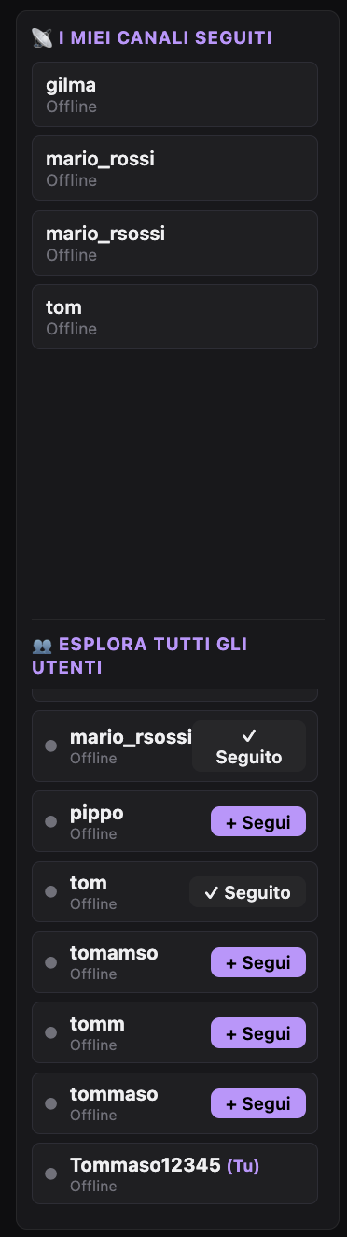
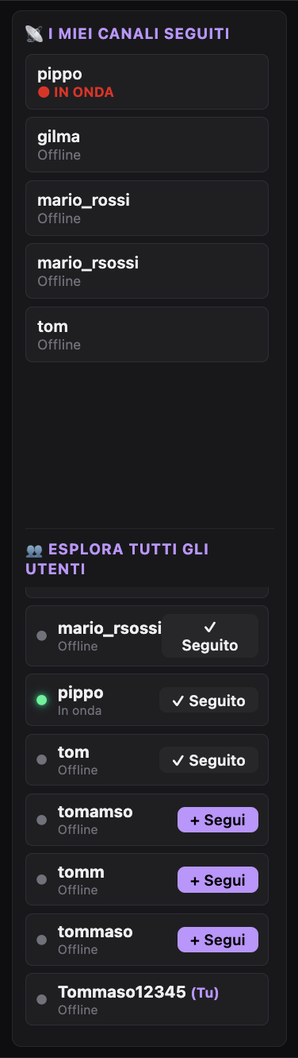
Front-End | Sidebar
Il componente gestisce la barra laterale di navigazione della dashboard, dividendosi in due sezioni distinte dedicate rispettivamente ai canali seguiti dall'utente e all'esplorazione globale di tutti gli utenti registrati sulla piattaforma.
Implementa un meccanismo di aggiornamento periodico tramite un timer a intervalli regolari di cinque secondi per mantenere sempre sincronizzati lo stato di attività in diretta e la lista delle iscrizioni.
Gestisce in modo interattivo le azioni di iscrizione e disiscrizione tramite chiamate asincrone di tipo POST e DELETE verso gli endpoint di sottoscrizione del Back-End, aggiornando istantaneamente la vista.
Coordina la selezione del canale attivo attraverso una funzione di callback condivisa con il componente genitore, evidenziando graficamente lo streamer scelto e consentendo il passaggio immediato alla visualizzazione del player e della chat corrispondenti.

Slide 29
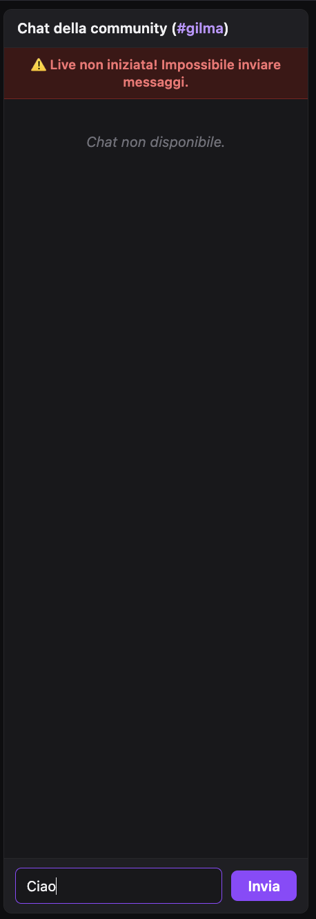
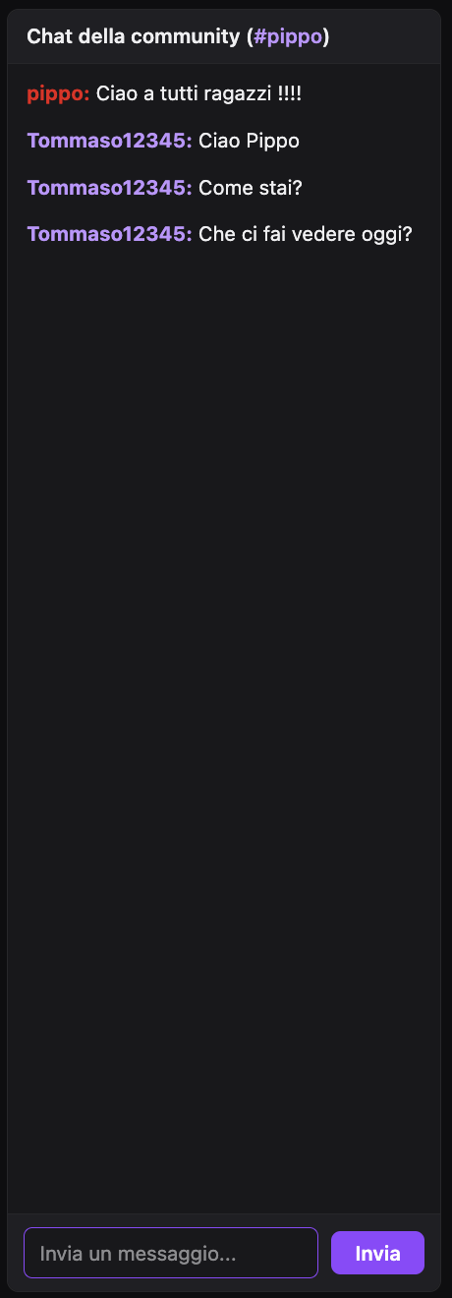
Front-End | Chat Box
Il componente gestisce la comunicazione testuale in tempo reale aprendo una connessione bidirezionale tramite WebSocket dinamica, associata alla specifica stanza del canale selezionato.
Implementa la ricezione e il rendering dello storico dei messaggi inviato inizialmente dal server e dei successivi messaggi di chat, gestendo contestualmente l'aggiornamento automatico dello scrolling in fondo alla lista.
Intercetta i codici di chiusura o errore della connessione WebSocket mostrando un banner di avviso visivo e disabilitando l'invio dei messaggi quando la live non è attiva.
Gestisce l'invio dei testi digitati dall'utente previa validazione dello stato attivo della connessione, pulendo i campi di input e sincronizzando l'interfaccia con i riscontri di errore restituiti dal server.

Slide 30
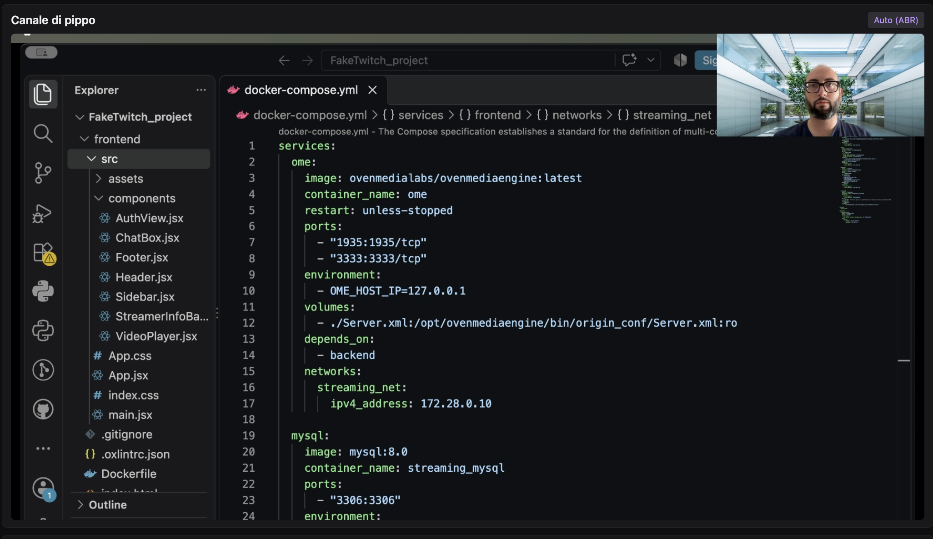
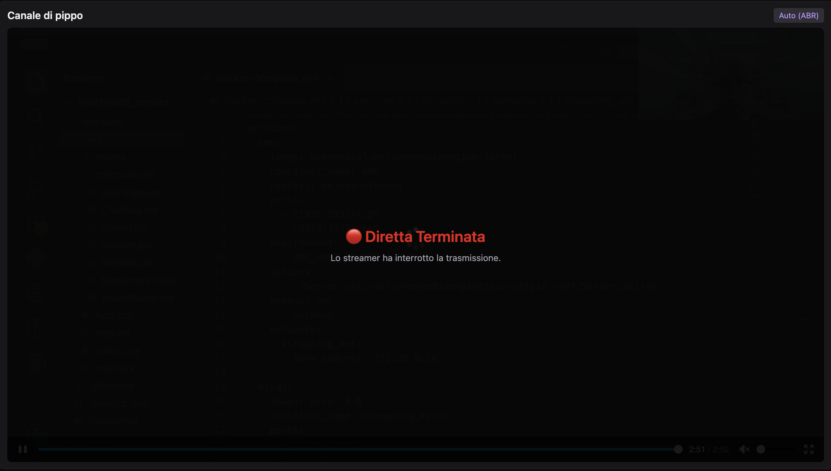
Front-End | Video Player
Il componente gestisce la riproduzione del flusso video in tempo reale integrando la libreria specializzata hls.js per il supporto nativo dei flussi a bassissima latenza (LL-HLS) generati da OvenMediaEngine.
Implementa controlli preliminari e monitora lo stato del canale e della rete, distinguendo le condizioni in cui la diretta non è ancora iniziata (offline), è in corso (live) o è stata interrotta dallo streamer (ended).
Sfrutta un timer periodico per calcolare e mostrare metriche diagnostiche avanzate in tempo reale, tra cui il tempo di uptime della riproduzione, la risoluzione attiva, la latenza stimata del buffer e il conteggio dei frame video.
Gestisce interfacce di overlay condizionali e badge dinamici per informare visivamente lo spettatore sullo stato di salute della connessione e sull'uso dei profili di Bitrate Adattivo (ABR).

Slide 31
Sviluppi futuri
Introdurre l'uso di HTTPS e WSS per le comunicazioni esterne alla rete Docker (tra il broadcaster, il browser e il server), implementando un meccanismo di SSL Offloading tramite il reverse proxy Nginx.
Integrare in un contesto di produzione un'istanza Redis dedicata alla gestione centralizzata della cache per le sessioni utente e i cookie, migliorando la scalabilità e la persistenza del Back-End (npm-redis).
Valutare l'adozione del protocollo SRT (Secure Reliable Transport) come alternativa a RTMP per l'ingestione video da parte di OBS, garantendo maggiore resilienza in caso di reti instabili.
Evolvere il sistema di controllo degli accessi introducendo un modello basato su ruoli (RBAC - Role-Based Access Control) per distinguere permessi e funzionalità tra utenti, moderatori e streamer.
Irrobustire la sicurezza del Back-End.

Slide 32


